Slide 2
Титульные страницы

Slide 3
Заголовок
Урок 1 Укажи тему урока в заголовке. А тут можешь добавить несколько строчек поясняющего текста, если нужно.
Notes:
Выбери любой подходящий макет с названием “Титульный слайд”.

Slide 4
План курса (вертикальный)
1
Прошедший урок
5
Прошедший урок
9
Прошедший урок
13
Прошедший урок
2
Сегодняшний урок
6
Сегодняшний урок
10
Сегодняшний урок
14
Сегодняшний урок
3
Будущий урок
7
Будущий урок
11
Будущий урок
15
Будущий урок
4
Будущий урок
8
Будущий урок
12
Будущий урок
16
Будущий урок
Notes:
Стандартный слайд. Не меняем его, меняем текст в нем.

Slide 5
План курса (горизонтальный)
1
2
3
4
Прошедший урок
Сегодняшний урок
Будущий урок
Будущий урок
5
6
7
8
Будущий урок
Будущий урок
Будущий урок
Будущий урок
9
10
11
12
Будущий урок
Будущий урок
Будущий урок
Будущий урок
Notes:
Стандартный слайд. Не меняем его, меняем текст в нем.

Slide 6
Определение
Объяснение (формулировка), раскрывающее, разъясняющее содержание, смысл чего-нибудь.

Slide 7
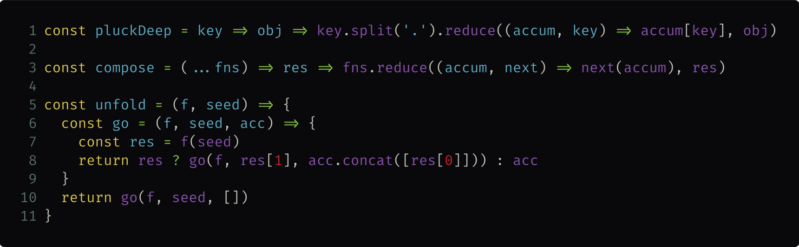
Заголовок + текст + код
Для оформления кода используйте этот сервис: carbon.now.sh По ссылке уже стоят необходимые настройки, не меняйте их! Адаптируйте размер картинки по образцу.

Slide 8
Пример таблиц, графиков и диаграмм
Заголовок таблицы
Текст для описания графика. Подходит лучше, чем заголовок, если нужно дать больше информации, но не длиннее 2-3 строк. Не советуем совмещать таблицу со списками.
Название | Дата | Текст | Текст | Числа | Деньги
Какой-то текст | 15 апреля 2020 | Текст столбца | Текст столбца | 96 312 | 5 145.90 ₽
Какой-то текст | 15 апреля 2020 | Текст столбца | Текст столбца | 96 312 | 5 145.90 ₽
Какой-то текст | 15 апреля 2020 | Текст столбца | Текст столбца | 96 312 | 5 145.90 ₽
Какой-то текст | 15 апреля 2020 | Текст столбца | Текст столбца | 96 312 | 5 145.90 ₽
Какой-то текст | 15 апреля 2020 | Текст столбца | Текст столбца | 96 312 | 5 145.90 ₽

Slide 9
Пример схемы/таблицы
Метод определения ЦА от рынка (STP)
STP-модель для выбора и определения ЦА для вашего продукта — сегментация, таргетирование и позиционирование (Segmentation, Targeting and Positioning)
Сегментация рынка
Таргетирование - Выбор целевого рынка
Позиционирование товара
Выбор оптимального маркетингового комплекса
4 шага STP-модели, наш фокус на этот блок — три первых шага

Slide 10
Цикл информационных процессов в CRM
Пример схемы/таблицы
Анализ и изучение
Сбор агрегированных данных
Анализ рыночных возможностей компании, предпочтений и запросов потребителей
Анализ обратной связи и результатов, корректировка подходов и методик
CRM
Процесс взаимодействия (коммуникации) через соответствующие каналы и точки контакта
Разработка адекватных сообщений и сигналов для каждого потребителя в отдельности и рынка в целом
Действия

Slide 11
Пример схемы/таблицы
Контроль
Сделки
Воронка
Продажи
Рассылки
Воздействия
Покупатели
База клиентов
Маркетинг
Сервис
Повторные продажи
Лояльность
Обслуживание
Notes:
1

Slide 12
Пример схемы/таблицы
Почтовый клиент
Сервис SMS-рассылки
CRM
Мессенджер
Ежедневник
Прочее ПО
IP-Телефония
Excel
Онлайн-Заказчик
Word

Slide 13
Примеры схем
текст
текст
текст
Текст
Текст
текст
текст
текст
текст
текст
текст
текст
текст

